Slide 1



Slide 2


一例重症肺部感染病例报告

Slide 3

● 病例简介
摘要
1.独特性：患者基础肺功能差 合并误吸导致感染 病原体难以彻底清除 脱机困难
2.背景：患者误吸导致严重感染 病原体无法彻底清除 脱机困难

Slide 4
● 患者基础信息
1.人口学信息：患者女性，71岁，农民。
2.主诉：患者因“胸闷气喘伴呼吸困难27天”于2025-09-17入院。患者27天前因小肠肿瘤于当地医院行小肠部分切除+小肠肿物切除+小肠端端吻合术，术中误吸导致吸入性肺炎，术后胸闷气喘伴呼吸困难，伴血压下降，无明显腹痛、腹胀，无尿频等不适。术后转入重症监护。重症监护予以气管插管接呼吸机辅助呼吸、循环支持、抗感染，扩容补液、纠正休克、脏器功能保护、适度镇痛镇静、预防应激性溃疡、维持内环境稳定等对症支持处理。但患者仍气喘伴气道高压，于8-28行血清真菌D-葡聚糖检测：114.13pg/mL（阳性）；8-29行肺泡灌洗液NGS检出“肺炎克雷伯菌”、“铜绿假单胞菌”、“大肠埃希菌”等，先后给予万古霉素、美罗培南、替加环素、克林霉素、两性霉素B雾化、头孢哌酮舒巴坦钠、氟康唑抗感染治疗，予甲强龙解痉平喘，后因脱机困难床旁气管切开。患者术后出现肾功能衰竭、无尿予CRRT持续治疗；术后1周解黑便，血色素最低降到6g/dL，予输血、抑酸抑酶治疗，完善介入检查，未见明显血管出血，但未行胃肠镜检查。同时患者甲状腺功能减退，予左甲状腺激素50mg qd治疗。因患者病情迁延反复，肺部感染重，呼吸机参数高，病情危重，患者家属现要求转至我院继续诊治，拨打120转至我院，转运途中气管切开接转运呼吸机辅助通气、泵入去甲肾上腺素、瑞芬太尼、环泊酚、甲苯磺酸静脉泵入。
3.既往史：患者既往“高血压病”史20余年，收缩压最高至170mmHg，平素口服硝苯地平控释片30mg qd，沙库巴曲缬沙坦钠片100mg qd，自诉血压控制良好。有“慢性阻塞性肺疾病”20余年，未规律治疗。有“肺结核”20余年，家属诉已治愈多年。否认“肝炎”、“伤寒”等传染病史。否认外伤史；2025-08-21行小肠部分切除+小肠肿物切除+小肠端端吻合术；有输血史；否认药物、食物过敏史

Slide 5
● 入院后检查
1.体格检查：
患者体温36.2 ℃ ，脉搏83 次/分，呼吸14 次/分，血压120/79mmHg，昏迷，左侧瞳孔3mm，右侧4mm，对光反射存在，气管切开接呼吸机辅助通气，颈软，双肺呼吸音粗糙，闻及弥漫性干啰音，腹部膨隆，肝脾肋下未扪及，压痛、反跳痛不能配合，肠鸣音无异常，双下肢水肿。四肢肌力无法配合，肌张力低，双下肢巴氏征（-）。
2.辅助检查：
2025-09-17 血气分析组套：pH:7.316; pCO2:45.5mmHg; 氧分压:186.4mmHg; 氧合指数:466.1mmHg;钾离子:4.77mmol/L;镁离子:0.84mmol/L;葡萄糖:5.91mmol/L; Lac:0.7mmol/L; 2025-09-17急诊纤溶功能检查：凝血酶原时间:11.1秒;国际标准化比值:1.00;活化部分凝血活酶时间:35.9秒;D-二聚体:2504μg/L;2025-09-17 血常规+超敏CRP(组套)：*白细胞计数:6.61×10^9/L;*红细胞计数:2.65×10^12/L;*血红蛋白量:80g/L;*血小板计数:55×10^9/L;嗜酸性粒细胞比率:0.1%;淋巴细胞计数:0.26×10^9/L;嗜酸性粒细胞计数:0.01×10^9/L↓;*红细胞比积:23.6%;*超敏C反应蛋白:96.02mg/L;2025-09-17 生化全套：总蛋白:65.5g/L; 白蛋白:39.4g/L; 总胆红素:16.0umol/L; 非结合胆红素:4.8umol/L;结合胆红素:5.6umol/L ; 天冬氨酸氨基转移酶:38U/L↑;*碱性磷酸酶:227U/L↑;*γ-谷氨酰转肽酶:109U/L↑;*乳酸脱氢酶:307U/L↑;*葡萄糖:5.85mmol/L↑;*尿素:9.5mmol/L↑;*肌酐:80umol/L;2025-09-17 20:20 血清肌钙蛋白Ⅰ测定（化学发光法）：*肌钙蛋白I:0.0168ng/mL;2025-09-17 16:57 [CT胸部高分辨率扫描平扫,平扫][CT颅脑常规平扫,平扫][CT上腹中腹盆腔平扫(组套),平扫]: 1、脑内散在缺血性腔梗灶，脑白质变性，脑萎缩；左顶部、左侧颌面部软组织肿胀；2、两肺渗出，右肺下叶部分实变，两侧胸腔积液；3、两肺多发条索影及结节状钙化灶；左肺下叶部分支气管轻度扩张；慢性支气管炎；两肺气肿；4、考虑右侧腹腔局部肠管术后改变；腹盆腔积液；胸腹盆壁水肿；5、胆囊未显示；附见：多组副鼻窦炎症；左侧乳突炎症。

Slide 6
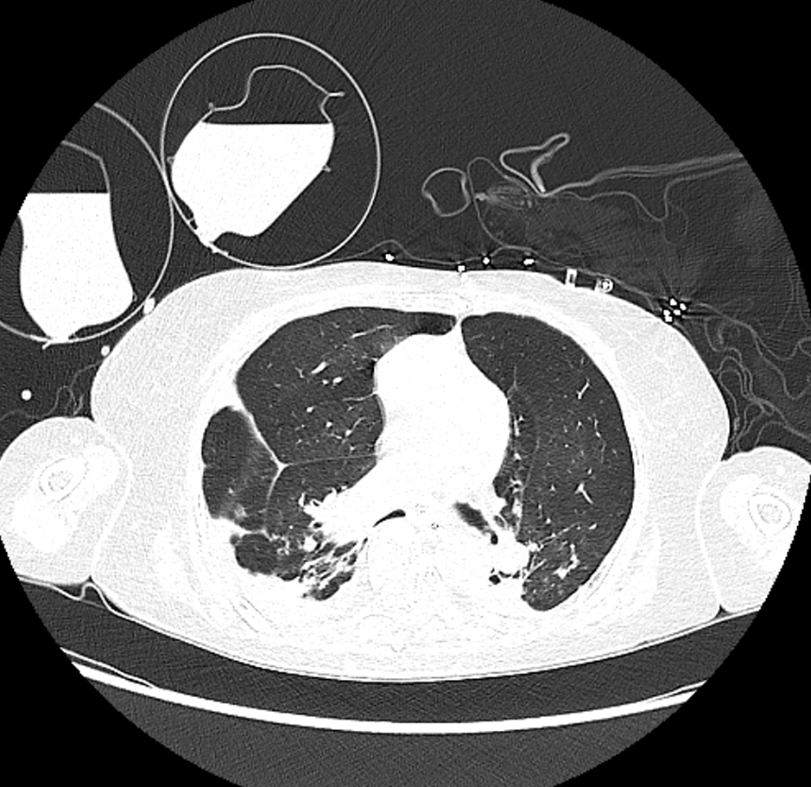
● 入院后检查
3.影像学检查：
患者入科时CT表现

Slide 7
● 诊断评估
诊断评估
1.初步诊断：1.小肠肿瘤2.吸入性肺炎3.慢性阻塞性肺病伴有急性加重4.Ⅱ型呼吸衰竭5.感染性休克6.急性肾功能不全7.下消化道出血8.缺血缺氧性脑病9.高血压病2级（极高危）10.结核性毁损肺
2.诊断依据：1.患者女性，71岁，因“胸闷气喘伴呼吸困难27天”入院。2.既往“高血压、慢阻肺、肺结核”史。3.患者体温36.2 ℃ ，脉搏83 次/分，呼吸14 次/分，血压120/79mmHg，昏迷，左侧瞳孔3mm，右侧4mm，对光反射存在，气管切开接呼吸机辅助通气，颈软，双肺呼吸音粗糙，闻及弥漫性干啰音，腹部膨隆，肝脾肋下未扪及，压痛、反跳痛不能配合，肠鸣音无异常，双下肢水肿。四肢肌力无法配合，肌张力低，双下肢巴氏征（—）。4.2025-09-17 [CT胸部高分辨率扫描平扫,平扫][CT颅脑常规平扫,平扫][CT上腹中腹盆腔平扫(组套),平扫]: 1、脑内散在缺血性腔梗灶，脑白质变性，脑萎缩；左顶部、左侧颌面部软组织肿胀；2、两肺渗出，右肺下叶部分实变，两侧胸腔积液；3、两肺多发条索影及结节状钙化灶；左肺下叶部分支气管轻度扩张；慢性支气管炎；两肺气肿；4、考虑右侧腹腔局部肠管术后改变；腹盆腔积液；胸腹盆壁水肿。
3.鉴别诊断：1.肺结核：多有全身中毒症状，如午后低热、盗汗、疲乏无力、体重减轻、失眠、心悸，女性患者可有月经失调或闭经等。X线胸片见病变多在肺尖或锁骨上下，密度不匀，消散缓慢，且可形成空洞或肺内播散。痰中可找到结核分枝杆菌。一般抗菌治疗无效。
2.肺血栓栓塞症：多有静脉血栓的危险因素，如血栓性静脉炎、心肺疾病、创伤、手术和肿瘤等病史，可发生咯血、晕厥，呼吸困难较明显，颈静脉充盈。X线胸片示区域性肺血管纹理减少，有时可见尖端指向肺门的楔形阴影，动脉血气分析常见低氧血症及低碳酸血症。D-二聚体、CT肺动脉造影（CTPA）、放射性核素肺通气／灌注扫描和MRI等检查可帮助鉴别。

Slide 8
● 治疗过程
1.药物：1. 美罗培南 1.0 ivgtt q8h × 6d
2. 卡泊芬净 50m ivgtt qd × 18d
3. 左氧氟沙星 0.5 ivgtt qd × 15d
4. 舒巴坦/度洛巴坦 2.0 ivgtt q8h × 23d
5. 头孢他啶-阿维巴坦 2.5 ivgtt q8h × 3d
6. 伏立康唑 200mg ivgtt q12h ×14d
7. 依拉环素 50mg ivgtt q12h × 12d
8. 亚胺西瑞 0.625g q6h ×12d
2.手术：无

Slide 9
● 治疗过程
3.微生物/病理结果：10-13肺泡灌洗液NGS提示铜绿假单胞菌，序列数60858；热带念珠菌，序列数12。
4.方案调整：根据血药浓度结果调整伏立康唑药物剂量。
5.指标追踪：追踪患者胸部CT一度提示渗出好转

Slide 10
● 治疗过程
3.时间轴记录:(折线图)

Slide 11

● 诊疗体会
1.疗效评价：治疗失败。患者气道自洁能力差，基础肺功能极差 伴随局部肺毁损 因此病原体难以清除 最终导致治疗失败
2.局限性：患者胃肠道手术后胃肠道功能欠佳导致营养状态低下是制约治疗成功的重要因素
3.结论：危重患者的管理是一个动态、多学科的过程，需以感染控制和支持治疗为中心，个体化调整方案

Slide 12
感谢观看
敬请指导

